Slide 1


ERASMUS+ KA171 PROJE TANITIM VE YAZIM TOPLANTISI
ISPARTA UYGULAMALI BİLİMLER ÜNİVERSİTESİ
ERASMUS KOORDİNATÖRLÜĞÜ
(10 ARALIK 2025 14.00)

Slide 2
GÜNDEM
Erasmus+ KA171 projesi nedir?
İş Akışının Tanıtımı: Erasmus+ KA171 Başvuru Süreci
  Başvuru Öncesi Ön Hazırlık
  Başvuru Süreci
  Başvuru Sonuçlarının Duyurulması Sonrası Süreç

Slide 3
Erasmus+ KA171 projesi nedir?
KA171, Erasmus+ programı kapsamında yürütülen “Uluslararası Kredi Hareketliliği” projelerinin güncel adıdır. Avrupa dışındaki “ortak ülkeler” ile üniversiteler arasında öğrenci ve personel değişimini kapsar.
Türkiye Cumhuriyeti > Dışişleri Bakanlığı > Avrupa Birliği Başkanlığı > Türkiye Ulusal Ajansı
Avrupa Birliği > Avrupa Komisyonu > Avrupa Eğitim ve Kültür Yürütme Ajansı (European Education and Culture Executive Agency - EACEA)

Slide 4
Erasmus+ KA171 projesi nedir?
«Program Ülkeleri»:
27 AB Üye Devleti — Almanya, Avusturya, Belçika, Bulgaristan, Çekya, Danimarka, Estonya, Finlandiya, Fransa, Hırvatistan, Hollanda, İrlanda, İspanya, İsveç, İtalya, Kıbrıs, Letonya, Litvanya, Lüksemburg, Macaristan, Malta, Polonya, Portekiz, Romanya, Slovakya, Slovenya ve Yunanistan;
Programa bağlı üçüncü ülkeler: İzlanda, Lihtenştayn, Norveç, Kuzey Makedonya, Sırbistan ve Türkiye.

Slide 5
Erasmus+ KA171 projesi nedir?
Programla ilişkili olmayan üçüncü ülkeler (Ortak Ülkeler): https://erasmus-plus.ec.europa.eu/programme-guide/part-a/eligible-countries
Bölge 1: Batı Balkanlar (Arnavutluk, Bosna-Hersek, Kosova, Karadağ)
Bölge 2: Doğu Ortaklığı Ülkeleri (Ermenistan; Azerbaycan; Belarus; Gürcistan; Moldova; Ukrayna)
Bölge 3: Güney Akdeniz (Cezayir, Mısır, İsrail, Ürdün, Lübnan, Libya, Fas, Filistin, Suriye, Tunus)
Bölge 4: Rusya Federasyonu
Bölge 5: Asya (Bangladeş, Butan, Kamboçya, Çin, Kore Demokratik Halk Cumhuriyeti (Kuzey Kore), Hindistan, Endonezya, Laos, Malezya, Maldivler, Moğolistan, Myanmar, Nepal, Pakistan, Filipinler, Sri Lanka, Tayland, Vietnam
Yüksek gelirli ülkeler ve bölgeler: Brunei, Hong Kong, Japonya, Kore Cumhuriyeti, Makao, Singapur ve Tayvan)
Bölge 6: Orta Asya (Afganistan, Kazakistan, Kırgızistan, Tacikistan, Türkmenistan, Özbekistan)
Bölge 7: Orta Doğu (İran, Irak, Yemen
Yüksek gelirli ülkeler: Bahreyn, Kuveyt, Umman, Katar, Suudi Arabistan, Birleşik Arap Emirlikleri)
Bölge 8: Pasifik (Fiji, Kiribati, Marshall Adaları, Mikronezya, Nauru, Niue, Palau, Papua Yeni Gine, Samoa, Solomon Adaları, Timor-Leste, Tonga, Tuvalu, Vanuatu
Yüksek gelirli ülkeler: Avustralya, Cook Adaları, Yeni Zelanda)

Slide 6
Erasmus+ KA171 projesi nedir?
Bölge 9: Sahra Altı Afrika (Angola, Benin, Botsvana, Burkina Faso, Burundi, Kamerun, Cabo Verde, Orta Afrika Cumhuriyeti, Çad, Komorlar, Kongo, Kongo - Demokratik Cumhuriyeti, Fildişi Kıyısı, Cibuti, Ekvator Ginesi, Eritre, Etiyopya, Esvatini, Gabon, Gambiya, Gana, Gine, Gine-Bissau, Kenya, Lesotho, Liberya, Madagaskar, Malavi, Mali, Moritanya, Mauritius, Mozambik, Namibya, Nijer, Nijerya, Ruanda, Sao Tome ve Principe, Senegal, Seyşeller, Sierra Leone, Somali, Güney Afrika, Güney Sudan, Sudan, Tanzanya, Togo, Uganda, Zambiya, Zimbabve.)
Bölge 10: Latin Amerika (Arjantin, Bolivya, Brezilya, Şili, Kolombiya, Kosta Rika, Ekvador, El Salvador, Guatemala, Honduras, Meksika, Nikaragua, Panama, Paraguay, Peru, Uruguay, Venezuela)
Bölge 11: Karayipler (Antigua ve Barbuda, Bahamalar, Barbados, Belize, Küba, Dominika, Dominik Cumhuriyeti, Grenada, Guyana, Haiti, Jamaika, Saint Kitts ve Nevis, Saint Lucia, Saint Vincent ve Grenadinler, Surinam, Trinidad ve Tobago)
Bölge 12: Amerika Birleşik Devletleri ve Kanada
Bölge 13: Diğer Avrupa Mikro Devletleri (Andorra, Monako, San Marino, Vatikan Şehir Devleti)
Bölge 14: Diğer Avrupa Ülkeleri (Faroe Adaları, İsviçre, Birleşik Krallık
* Türkiye Ulusal Ajansı 2025 KA171 el kitabında Bölge 13 ve 14 yer almamaktadır.

Slide 7

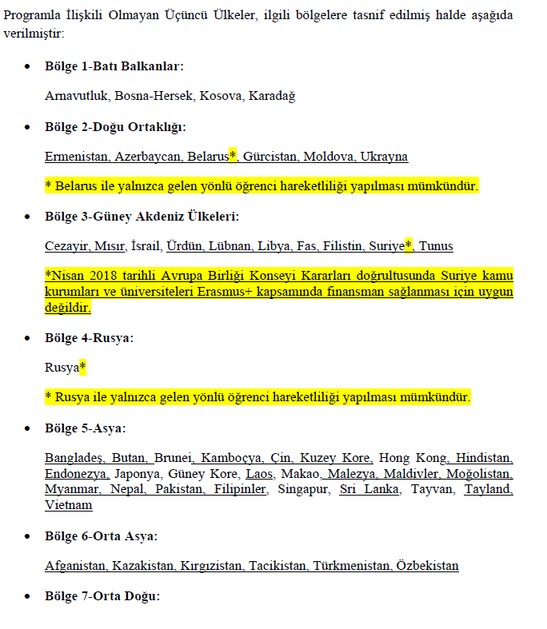
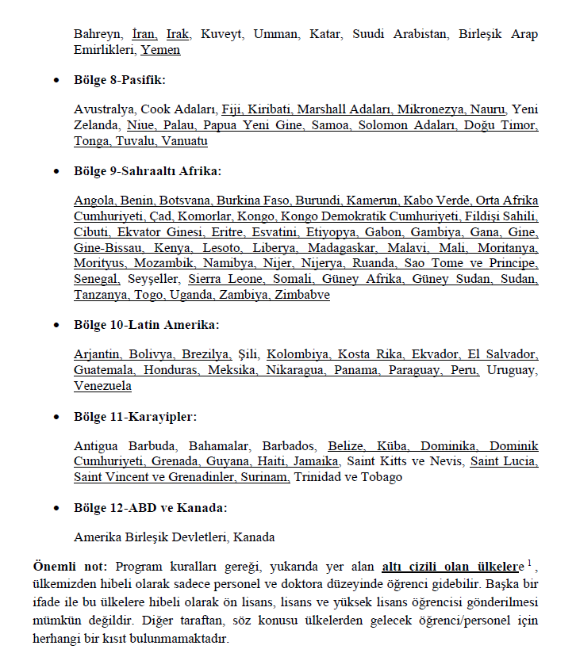
* UA 2025 KA171 El Kitabı

Slide 8
*Erasmus+ KA171 güncel hibe miktarları (UA 2025 KA171 El Kitabı)
Daily individual support amounts for staff mobility:
Sending Country | Host Country | Daily Grant Amount (Euro)
Türkiye | Third Country not associated to the Programme in Regions 1–3 and 5–12 | 190
Third Country not associated to the Programme in Regions 1–3 and 5–12 | Türkiye | 148
Short-term physical mobility – individual support
Duration of Mobility | Daily Grant Amount (Euro)
Days 5–14 | 79 Euro per day
Days 15–30 | 56 Euro per day
Travel support amounts:
Travel Distance | Standard Travel Grant Amount | Green Travel Grant Amount
10–99 km | 28 € | 56 €
100–499 km | 211 € | 285 €
500–1,999 km | 309 € | 417 €
2,000–2,999 km | 395 € | 535 €
3,000–3,999 km | 580 € | 785 €
4,000–7,999 km | 1,188 € | 1188 €
8,000 km and above | 1,735 € | 1735 €

Slide 9
Erasmus+ KA171 projesi nedir?
Teklif Çağrıları ve Rehberler (Türkiye Ulusal Ajansı): https://www.ua.gov.tr/anasayfa/icerikler/teklif-cagrilari-ve-rehberler/
ISUBÜ’nün tüm ikili anlaşmaları (MoU, KA131, KA171): https://docs.google.com/spreadsheets/d/1bnoe-rdUVil-lTkZAkjTz7QIItXqZHLs/edit?gid=1355103788

Slide 10
İş Akışının Tanıtımı: Erasmus+ KA171 Başvuru Süreci
Erasmus+ KA171 alanında anlaşma sağlanması üç aşamada tamamlanır:
i) Başvuru öncesi ön hazırlık,
ii) Başvuru süreci ve
iii) Başvuru sonuçlarının duyurulması sonrası.

Slide 11
İş Akışının Tanıtımı: Erasmus+ KA171 Başvuru Süreci
i) Başvuru öncesi ön hazırlık süreci
MoU yapmak isteyenlerin (danışmanlar) niyetlerini email ile Erasmus Ofisimize (Ofis) bildirmesi
MoU, Ofis tarafından uygun görülürse “MoU ikili anlaşma taslağı, MoU talep formu ve ICM başvuru formu (ICM Partnership Form)” danışmana Ofis tarafından gönderilir
  MoU taslağının danışman tarafından anlaşma yapılacak kuruma iletilmesi ve onayının talep edilmesi
  MoU karşı kurum tarafından onaylandıktan sonra MoU ve MoU talep formuyla birlikte ofise iletilmesi
  ICM formunun hem karşı kurum hem de danışman tarafından uygun yerlerinin doldurularak ofise iletilmesi
Danışman bu üç formun tamamlanmış hallerini Ofise gönderir (5 Ocak 2026)
ii) Başvuru süreci
Ofis, iletilen formlarla birlikte projeyi yazarak Ulusal Ajans’a başvurusunu tamamlar. (19 Şubat 2026)
iii) Başvuru sonuçlarının duyurulması sonrası
Başvuru sonuçları Ulusal Ajans tarafından duyurulduktan sonra verilen bütçenin kurumlara göre dağıtımının yapılması (Eylül-Ekim 2026)
Ofis tarafından yeni partnerlerle kurumlar arası Erasmus+ KA171 anlaşmasının yapılması (Ekim-Kasım 2026)

Slide 12
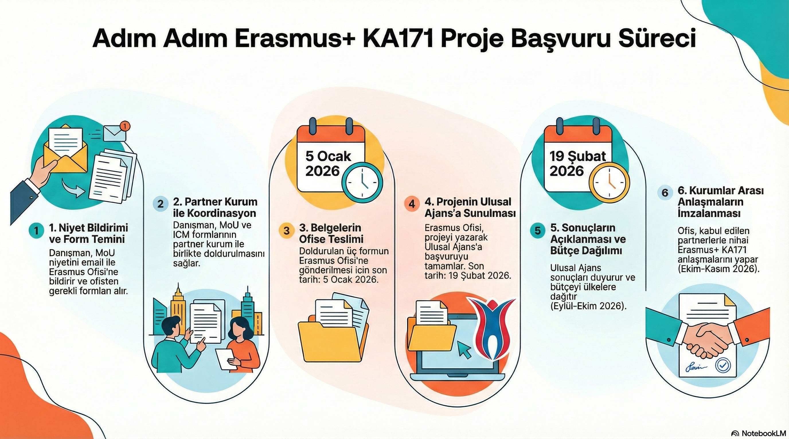

Slide 13
Başvuru Öncesi Ön Hazırlık
Mutabakat Zaptı (Memorandum of Understanding – MoU)
MoU (Mutabakat Zaptı), iki kurum arasında yapılacak iş birliğinin temel çerçevesini ve niyetlerini yazılı olarak ortaya koyan, ön anlaşma niteliğinde resmî bir belgedir.
Başvuru sürecine geçmeden önce, anlaşma yapılması hedeflenen üniversite ile iş birliğinin çerçevesini belirleyen bir MoU (Mutabakat Zaptı) taslağı hazırlanır.
Notlar:
* MoU’nun onayında karşı kurumun prosedürlerinden kaynaklanan bir gecikme yaşanırsa ICM önceliklendirilir.
* Karşı kurum, üniversitemizin MoU taslağına alternatif olarak kendi MoU taslağını önerirse taslak, Ofisimiz ve ilgili birimler tarafından incelenir.

Slide 14
Başvuru Öncesi Ön Hazırlık
MoU Talep Formunun Doldurulması
Anlaşma yapılması hedeflenen üniversiteye ilişkin bilgilerin yer aldığı MoU başvuru formu doldurulur.
Form, ilgili danışman/öğretim üyesi tarafından doldurulduktan sonra ofise teslim edilir.

Slide 15
Başvuru Öncesi Ön Hazırlık
ICM Başvuru Formu (ICM Partnership Form)
Erasmus+ Uluslararası Kredi Hareketliliği (ICM) Ortaklık Formu, ISUBÜ ile iş birliği yapacak kurumların kurumsal bilgilerini, planlanan hareketlilik türlerini ve ortaklığın tematik odak alanlarını toplamayı amaçlayan tanıtıcı bir formdur. Ayrıca, proje sorumlularından, planlanan iş birliğinin kurumların uluslararasılaşma stratejisiyle ilişkisini, beklenen etkiyi ve yaygınlaştırma faaliyetlerini kısaca açıklamaları beklenmektedir.
ICM formu, iki kısımdan oluşmaktadır: i) Kurumsal bilgi bölümü, ii) Proje yazımı bölümü

Slide 16
Başvuru Öncesi Ön Hazırlık
ICM Başvuru Formu (ICM Partnership Form) >>Kurumsal Bilgi Bölümü
Formun ilk kısmında, karşı kurumun kurumsal bilgileri yer alır ve anlaşma yapılacak kurum yetkilisi tarafından doldurulur.
Bu kısım, hareketlilik yapılacak kurumun tanımlanması ve projede doğru şekilde referans verilmesi için gereklidir.

Slide 17
Başvuru Öncesi Ön Hazırlık
ICM Başvuru Formu (ICM Partnership Form) >>Proje Yazımı Bölümü >> Relevance Strategy (İlgililik Stratejisi)
Uluslararasılaşma stratejisiyle uyum
Bölge, ülke ve ortak seçiminin gerekçesi
Hareketlilik türleri için mantıklı gerekçe
Önceki iş birliği deneyimi
Kapasite ve hacim dengesi
AB değerleri ve yatay önceliklerle ilişki
Programa bağlı olmayan üçüncü ülkeler için katkı

Slide 18
Başvuru Öncesi Ön Hazırlık
ICM Başvuru Formu (ICM Partnership Form) >>Proje Yazımı Bölümü >> Impact and Dissemination (Etki ve Yaygınlaştırma)
Katılımcı düzeyinde etki
Kurumsal etki
Yerel, bölgesel ve ulusal düzeyde etki
Yaygınlaştırma (dissemination) stratejisi
Partner ve üçüncü ülke kurumlarının rolü
Sürdürülebilirlik ve devamlılık
İzleme ve değerlendirme

Slide 19
Başvuru Süreci
MoU ve ICM formları aracılığıyla toplanan veriler düzenlenerek proje yazım kurallarına uygun bir şekilde yazılır.
Başvuru metni düzenlendikten sonra Webgate üzerinden başvuru tamamlanır: https://webgate.ec.europa.eu/app-forms/af-ui-search-applications/#/my-applications
Ofis, UA’ya başvuru tamamlandıktan sonra projede yer verilen kurumlara proje başvurusunun yapıldığı ve süreç takvimine dair bilgilendirici e-posta gönderir.

Slide 20
Başvuru Sonuçlarının Duyurulması Sonrası Süreç
Türkiye Ulusal Ajansı başvuru sonuçları internet sitesinden ve resmî kanallar aracılığıyla proje başvuru sonuçlarını duyurur: https://www.ua.gov.tr/haber/2025-basvuru-donemi-yuksekogretimde-hareketlilik-projeleri-ka171-basvuru-sonuclari/
Hak Edilen Hibenin Taksimi
Başvuru sonuçları Ulusal Ajans tarafından duyurulduktan sonra Ofis, verilen bütçenin kurumlara göre dağıtımını gerçekleştirir. Bu süreç yaklaşık olarak Eylül-Ekim 2026 tarihlerini bulabilir.
Erasmus+ KA171 Inter-Institutional Agreement (IIA)
Hareketlilik hakkı kazandığımız ülkelerde yer alan kurumlara (eğer yeni partnerlerse) bütçe dağılımı Ofis tarafından gerçekleştirildikten sonra Erasmus Kurumlar Arası İkili Anlaşma örneği gönderilir.
Ofis tarafından yeni partnerlerle kurumlar arası Erasmus+ KA171 anlaşmaları hazırlanır ve yeni partnerlere Ofis tarafından gönderilir. Bu anlaşmalar kontenjan ve hareketlilik türleri ile ilgili detayları içerir. Ayrıca yeni projede yer alan partnerlere yeni kontenjanlar ve hareketlilik türleri ile ilgili bilgilendirme emailleri gönderilir. (Ekim-Kasım 2026)
Erasmus Anlaşması yapıldıktan sonra karşılıklı olarak hareketlilikler gerçekleştirilebilir. (Personel için genellikle bir zaman sorunu olmasa da gelen-giden öğrenciler için hareketlilik tarihleri farklılık gösterebilir.)

Slide 21
Katılımınız için teşekkür ederiz.

